Slide 1


Szkolenie z podstaw programowania w C++
SKA Robotics
Konrad Brzózka

Slide 2
Tematy szkolenia
Struktura programu C++
Kompilacja
Zmienne i stałe
Typy danych
Standardowe wejście i wyjście
Operatory arytmetyczne i logiczne
Instrukcje warunkowe i pętle
Funkcje
Referencje
Tablice
Wskaźniki
(Dynamiczna alokacja pamięci)
Link do skompilowanych przykładów: <link>

Slide 3
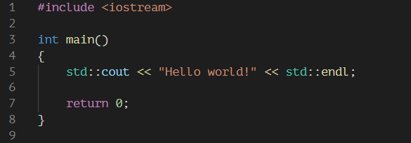
Struktura programu
01-helloworld.cpp

Slide 4
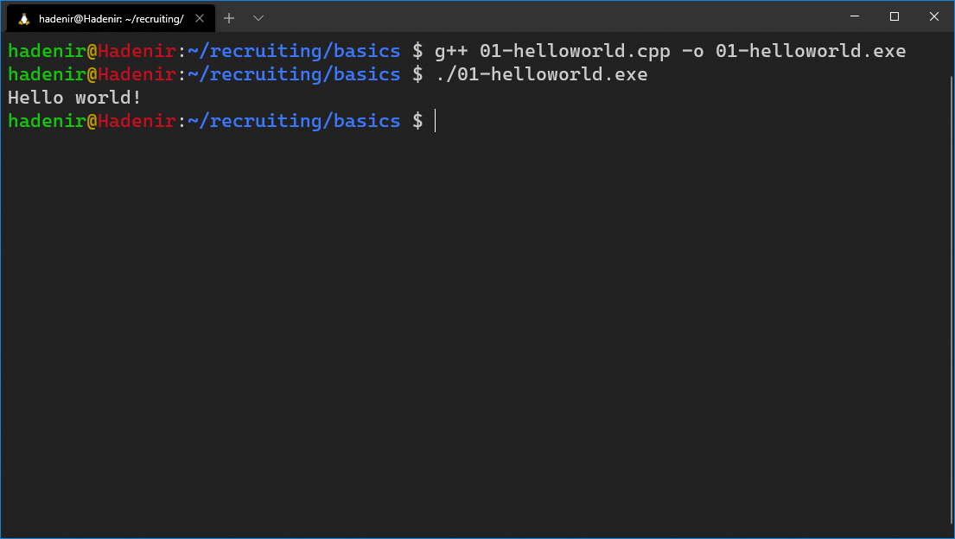
Kompilacja

Slide 5
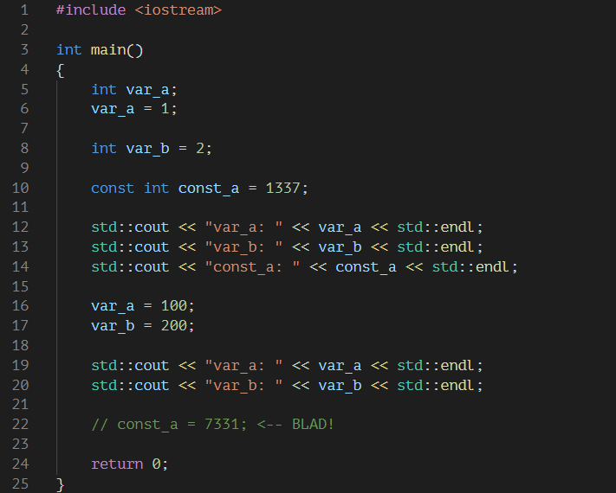
Zmienne i stałe
02-variables.cpp

Slide 6
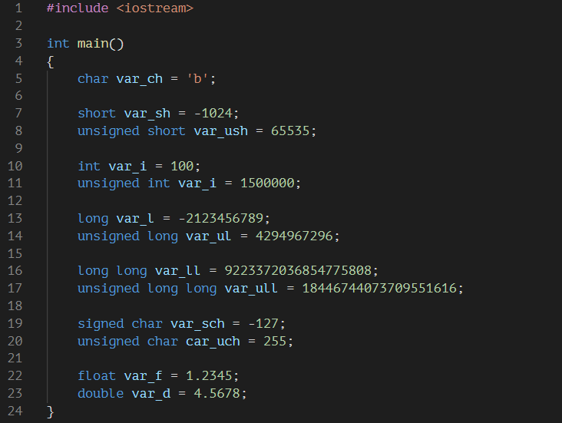
Typy danych
Typ danych | Windows (64-bit) | Bajtów | Linux (64-bit) | Bajtów
signed char | -128 – 127 | 1 | -128 - 127 | 1
unsigned char | 0 – 255 | 1 | 0 - 255 | 1
short | -32768 – 32767 | 2 | -32768 - 32767 | 2
unsigned short | 0 – 65535 | 2 | 0 - 65535 | 2
int | -2³¹ – (2³¹-1) | 4 | -2³¹ – (2³¹-1) | 4
unsigned int | 0 – (2³²-1) | 4 | 0 – (2³²-1) | 4
long | -2³¹ – (2³¹-1) | 4 | -2⁶³ – (2⁶³-1) | 8
unsigned long | 0 – (2³²-1) | 4 | 0 – (2⁶⁴-1) | 8
long long | -2⁶³ – (2⁶³-1) | 8 | -2⁶³ – (2⁶³-1) | 8
unsigned long long | 0 – (2⁶⁴-1) | 8 | 0 – (2⁶⁴-1) | 8
03-datatypes.cpp

Slide 7
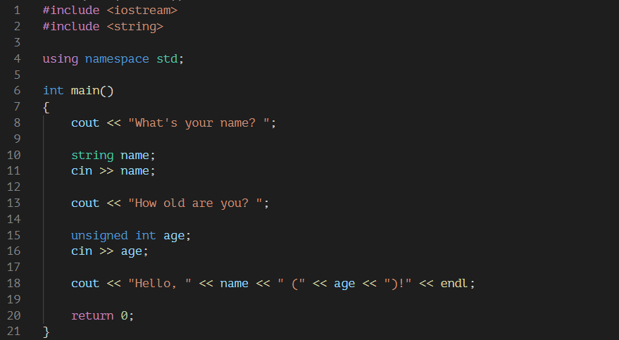
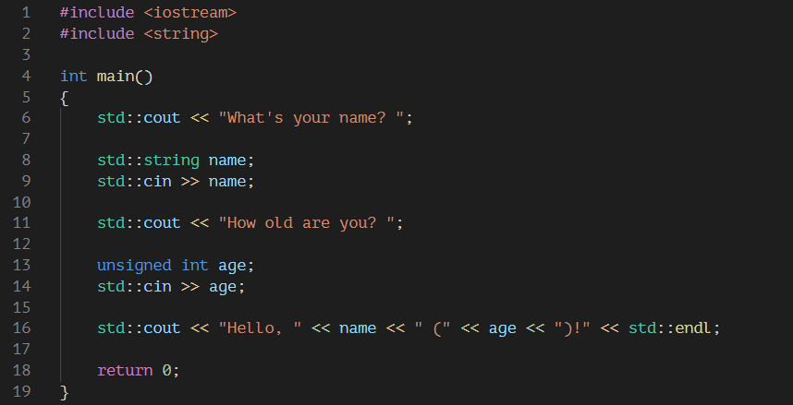
Standardowe wejście i wyjście
04-inputoutput.cpp

Slide 8
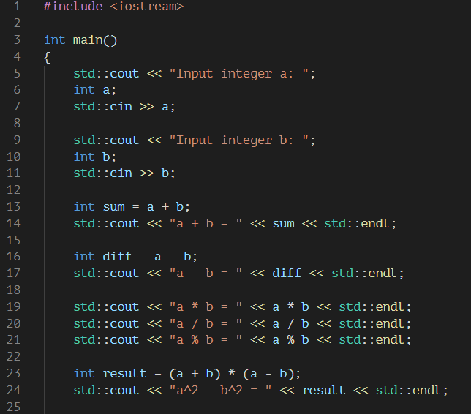
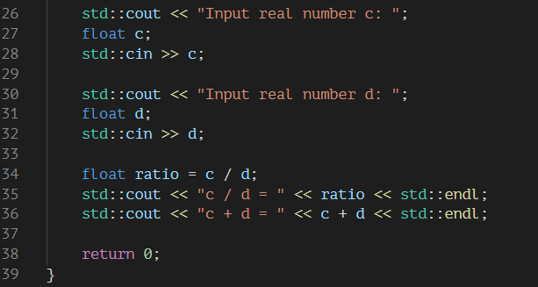
Operatory arytmetyczne
05-operators.cpp

Slide 9
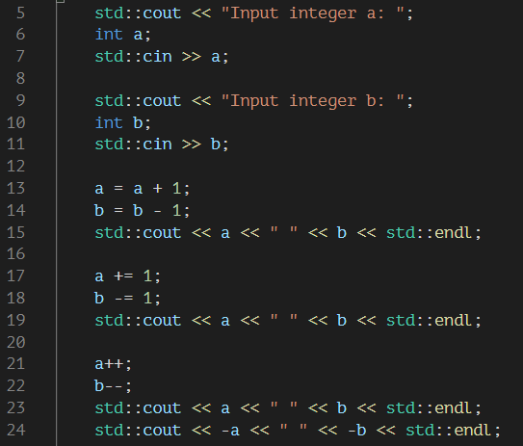
Operatory arytmetyczne – c.d.
06-operators.cpp

Slide 10
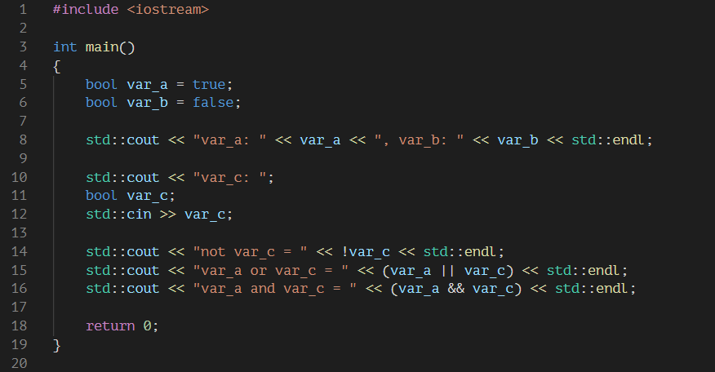
Typ logiczny/boolowski
07-logic.cpp

Slide 11
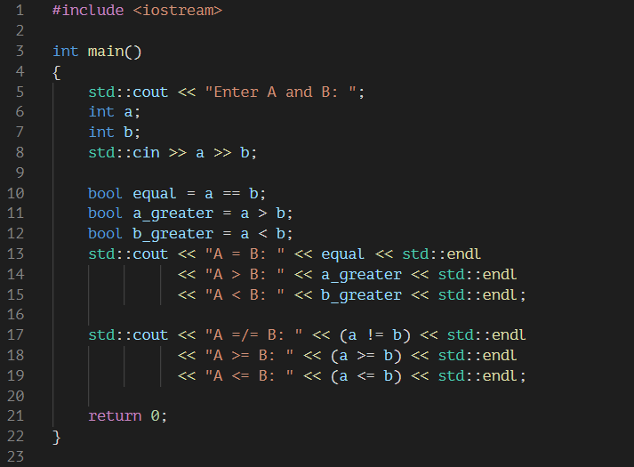
Typ logiczny/boolowski – c.d.
08-logic.cpp

Slide 12
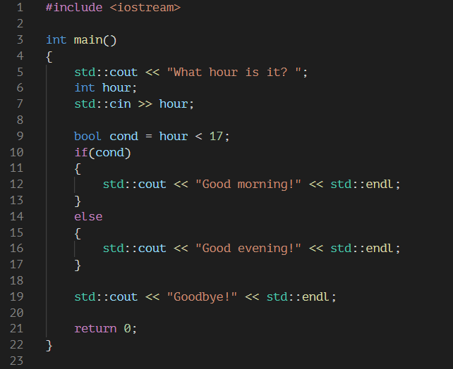
Instrukcje warunkowe
09-conditionals.cpp

Slide 13
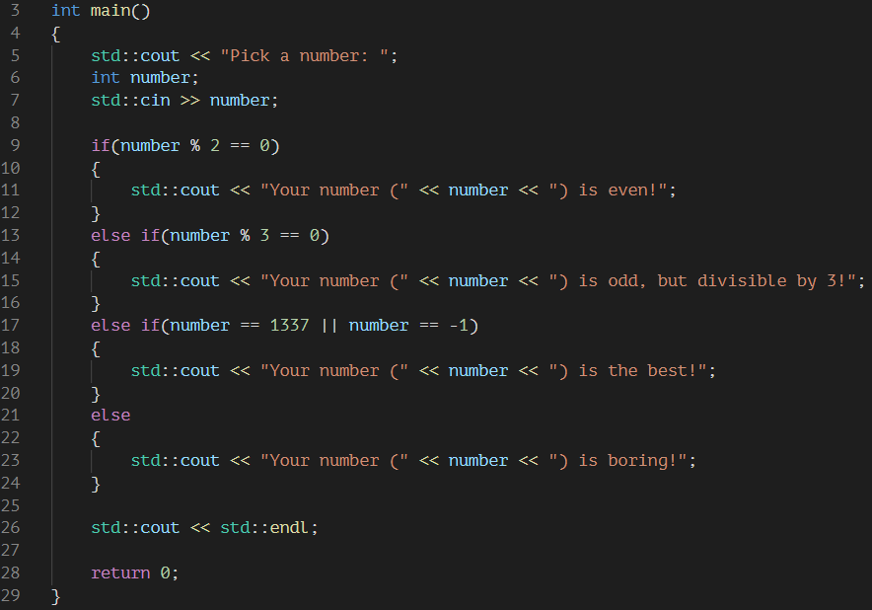
Instrukcje warunkowe – c.d.
10-conditionals.cpp

Slide 14
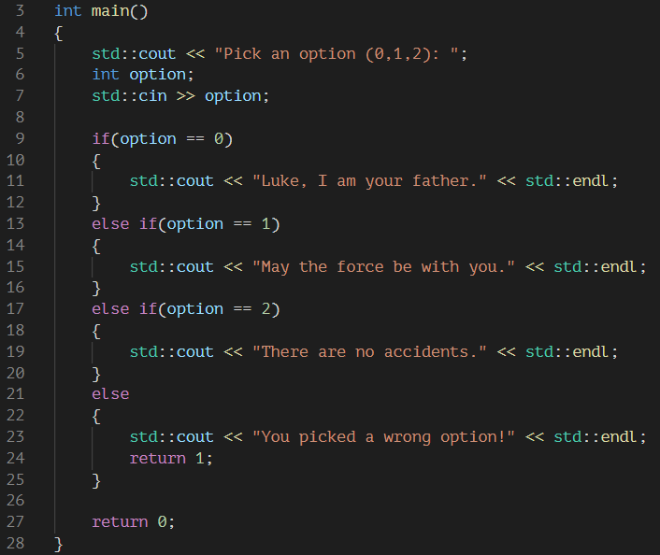
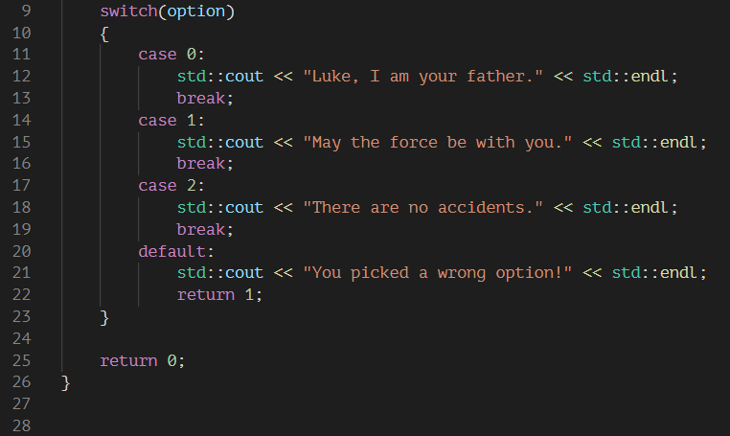
Instrukcje warunkowe – c.d.
11-switch.cpp

Slide 15
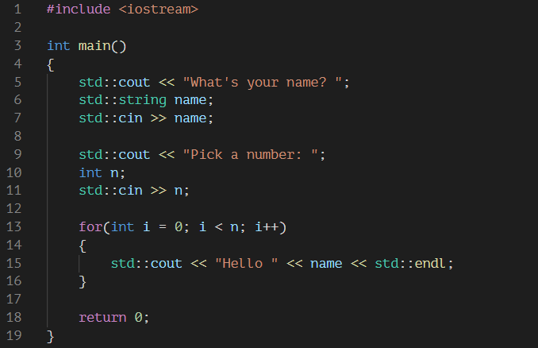

Pętle - for
12-forloop.cpp

Slide 16
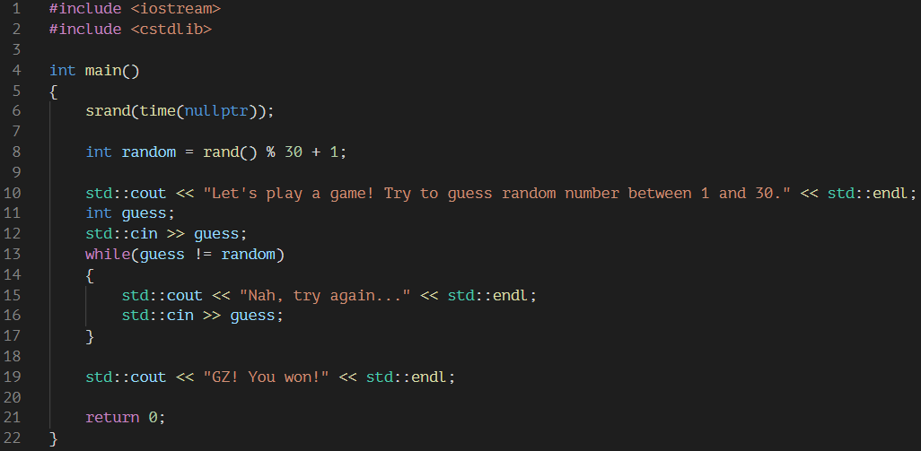
Pętle - while
13-whileloop.cpp

Slide 17
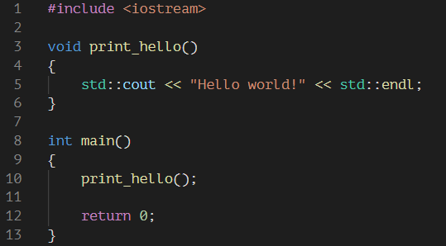
Funkcje
14-functions.cpp

Slide 18
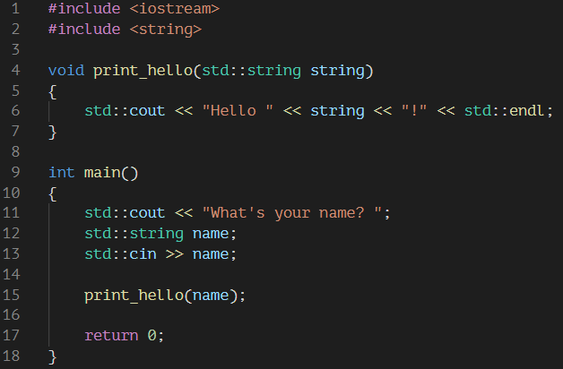
Funkcje – c.d.
15-functionsparam.cpp

Slide 19
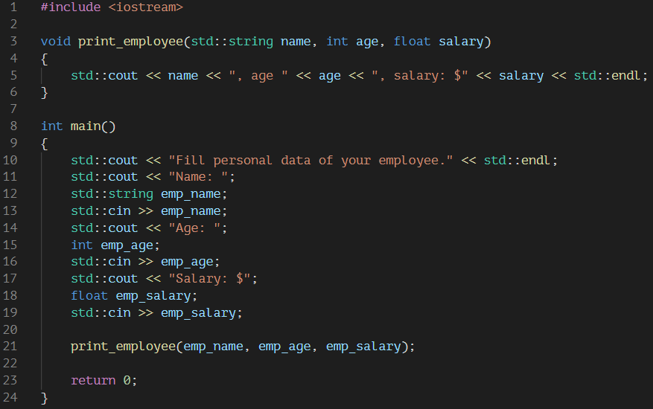
Funkcje – c.d.
16-functionsparams.cpp

Slide 20
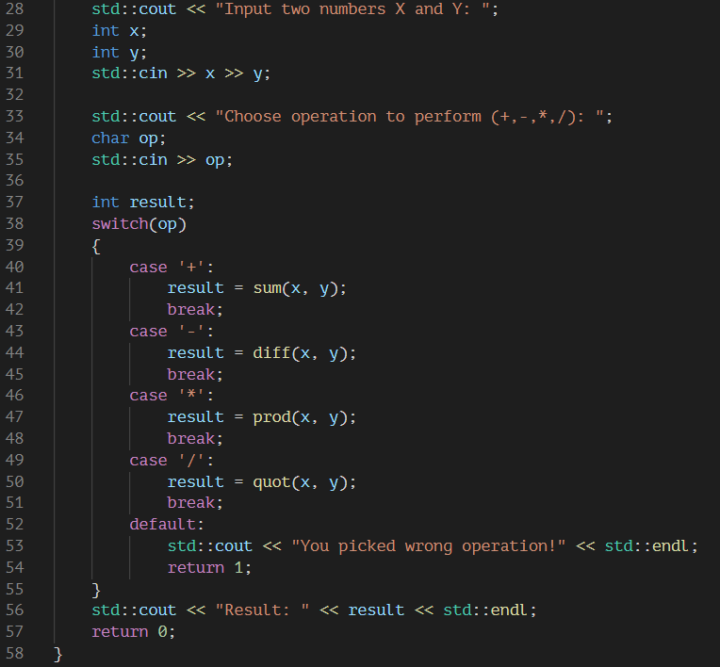
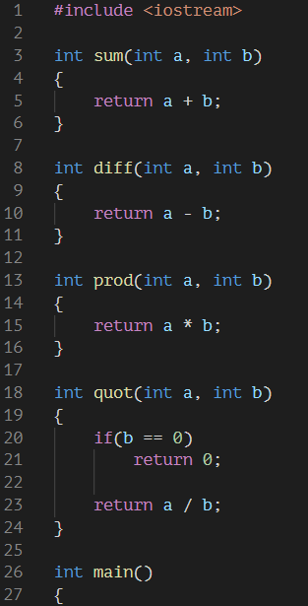
Funkcje – c.d.
17-functionsret.cpp

Slide 21
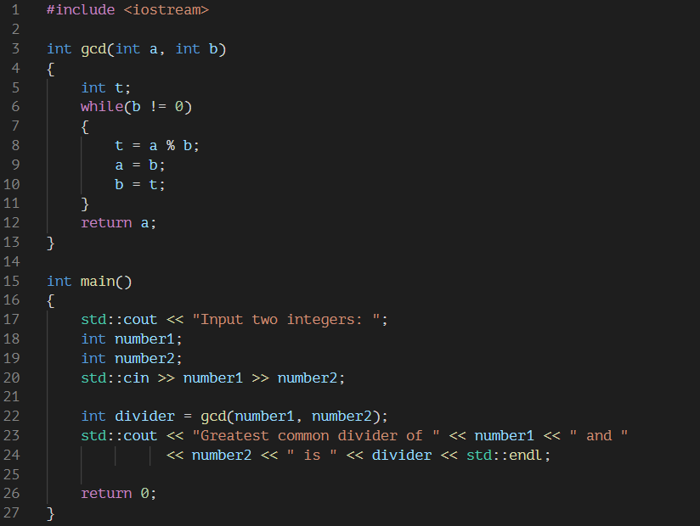
Funkcje – c.d.
17-functionsgcd.cpp

Slide 22
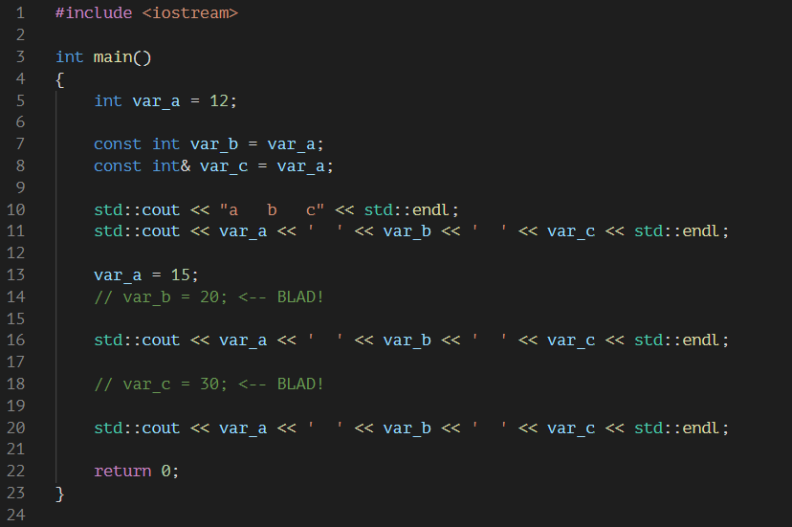
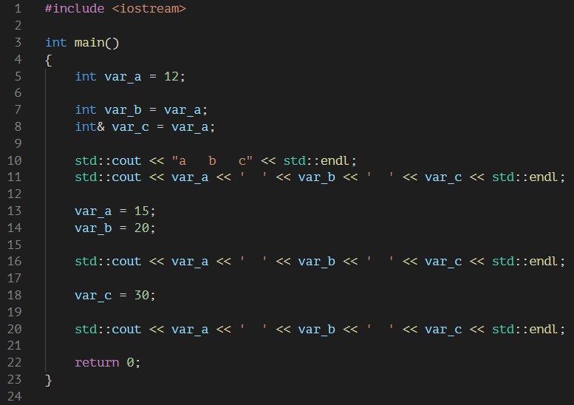
Referencje
19-references.cpp

Slide 23
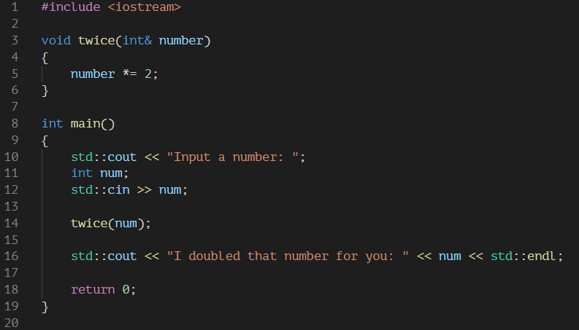
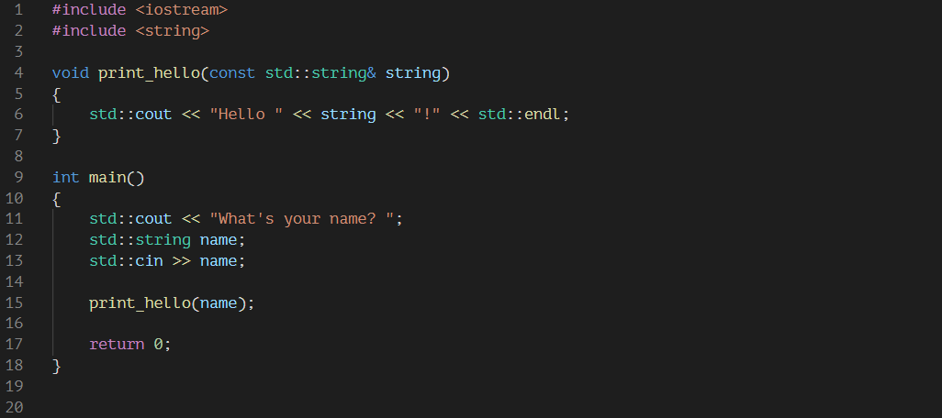
Parametry referencyjne
20-refparameters.cpp

Slide 24
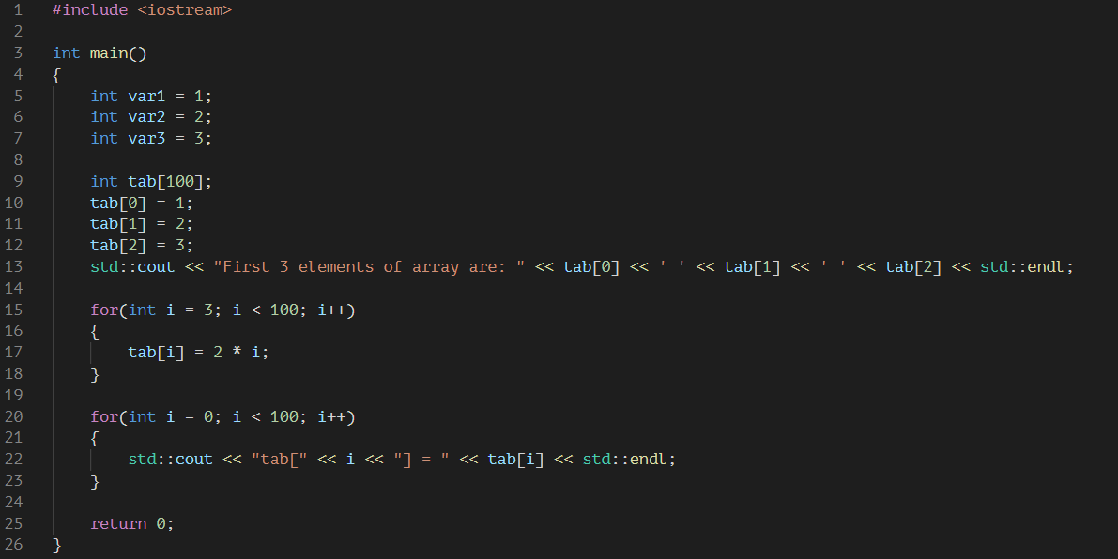

Tablice
21-arrays.cpp

Slide 25
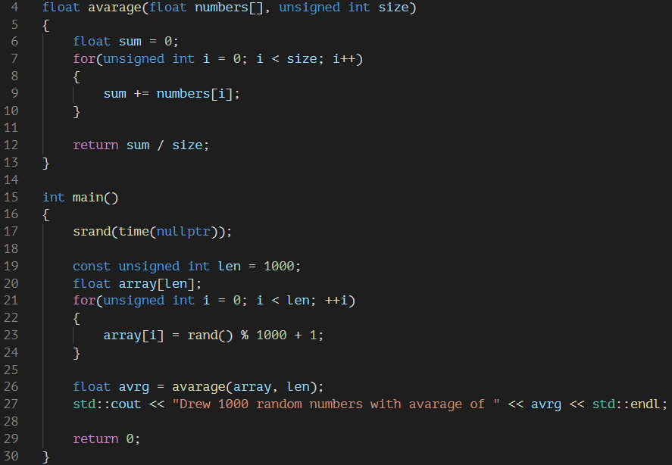
Tablice – c.d.
22-arrayparams.cpp

Slide 26
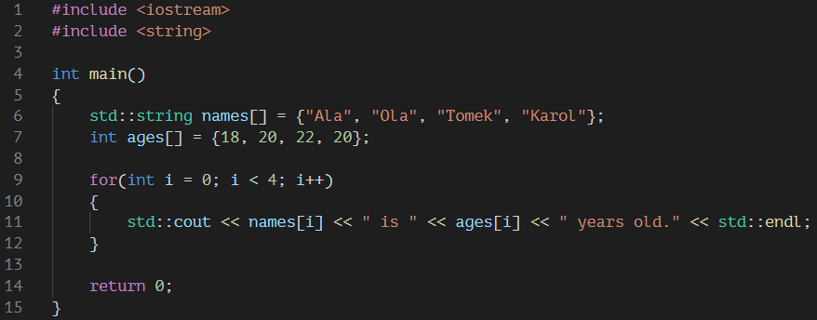
Tablice – c.d.
23-arraysinit.cpp

Slide 27
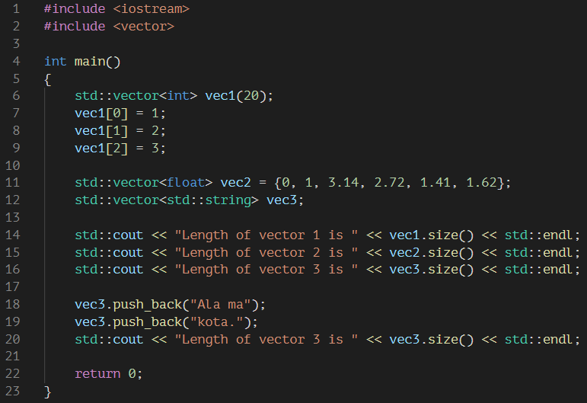
std::vector
24-vector.cpp

Slide 28
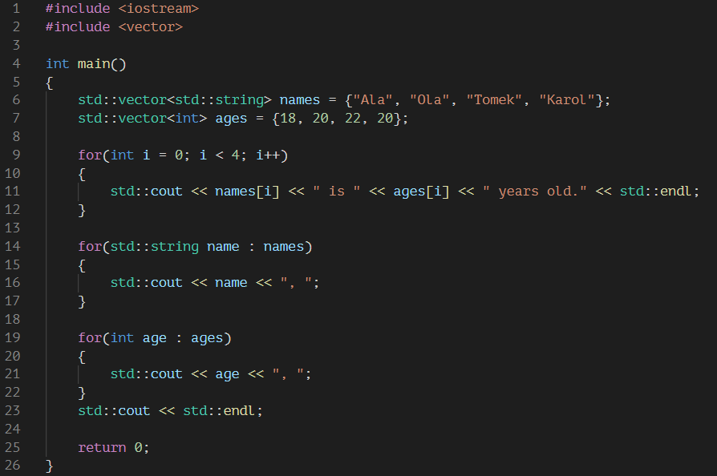
std::vector – c.d.
25-vectorloop.cpp

Slide 29
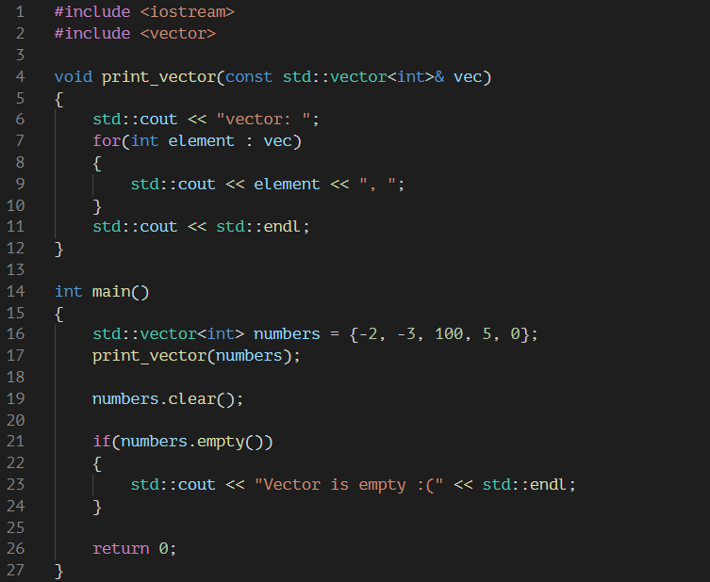
std::vector – c.d.
Więcej: cppreference.com/w/cpp/container/vector
26-vectormore.cpp

Slide 30
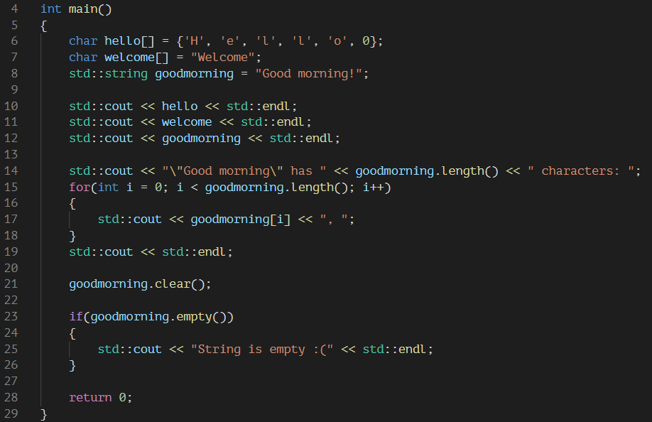
std::string
27-string.cpp
Więcej: cppreference.com/w/cpp/string/basic_string

Slide 31
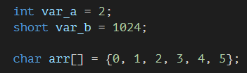
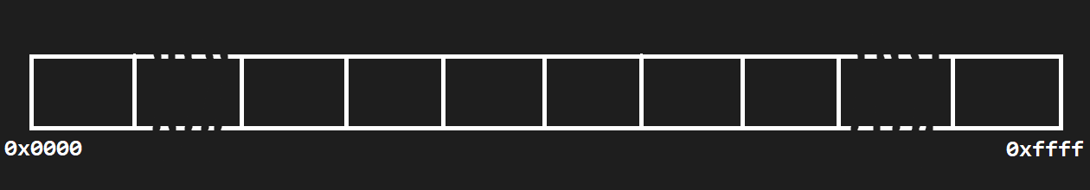
Pamięć
02
00
00
00
var_a
0x14ff
0x1300
0x1301
0x1302
0x1303
0x1304

Slide 32
Pamięć
00
04
var_b
0x14ff
0x1300
0x1301
0x1302
0x1303
0x1304

Slide 33
Pamięć
00
01
02
03
04
05
arr
0x14ff
0x1300
0x1301
0x1302
0x1303
0x1304

Slide 34
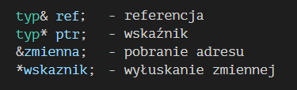
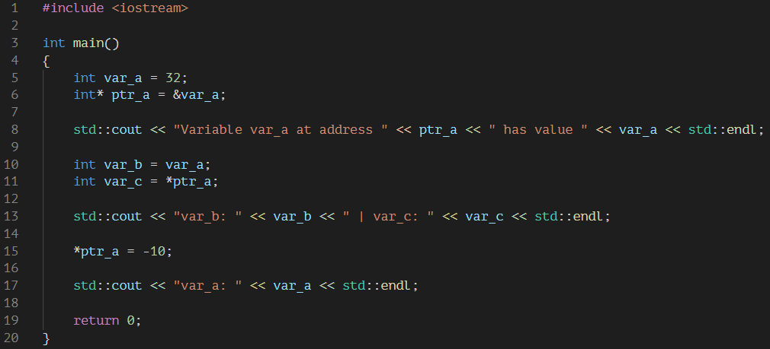
Wskaźniki
28-addresses.cpp
var_a
np. 0x1337

Slide 35
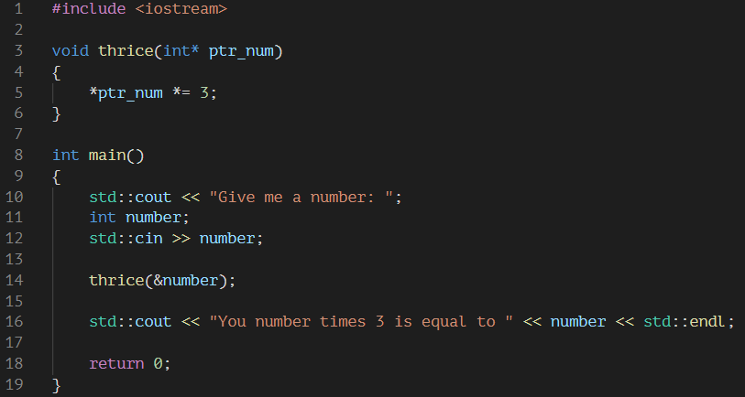
Parametry wskaźnikowe
29-ptrparameters.cpp
78
56
34
12
number
68
03
9D
36
np. 0x1337

Slide 36
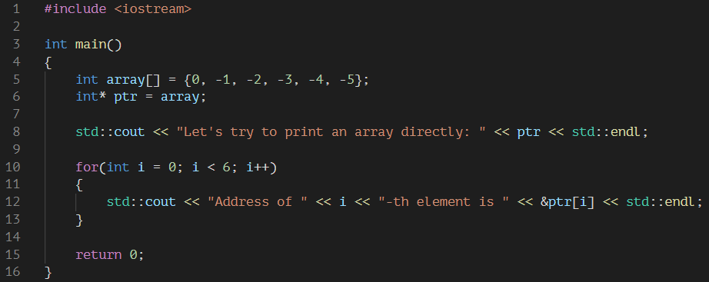
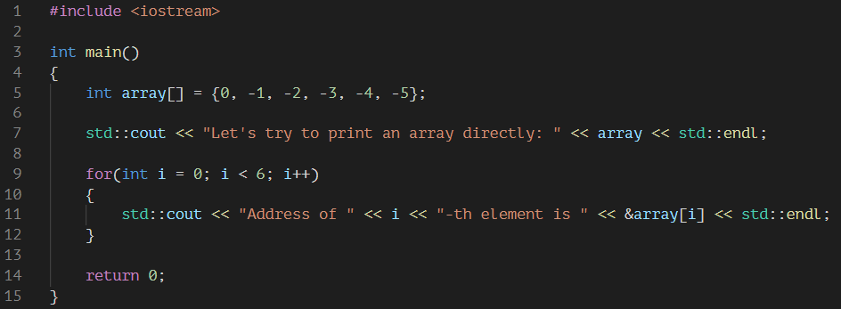
Wskaźniki a tablice
30-arraysnpointers.cpp
Tablica = adres pierwszego elementu w tablicy

Slide 37
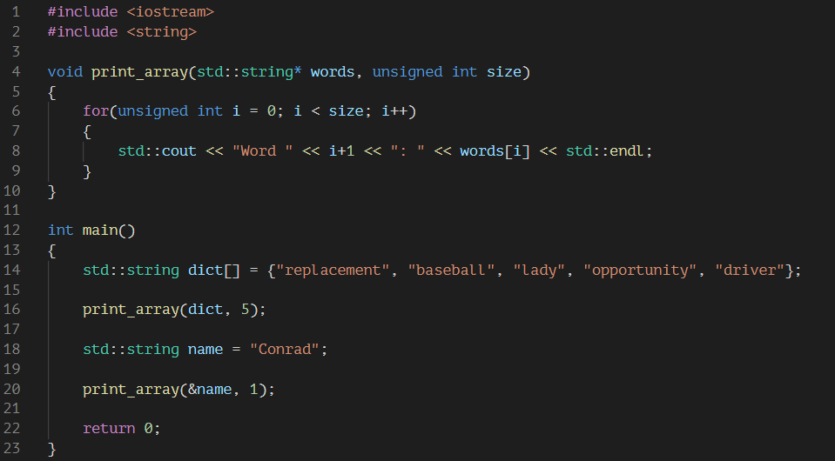
Wskaźniki a tablice – c.d.
31-arrayptrparams.cpp

Slide 38
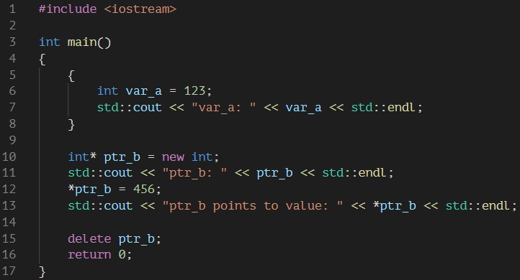
Dynamiczna alokacja pamięci
32-dynalloc.cpp
var_a
C8
01
00
7B
00
00
np. 0x1337

Slide 39
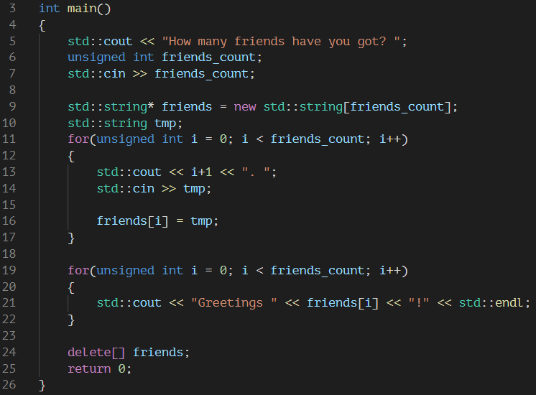
Dynamiczna alokacja pamięci – c.d.
33-dynarray.cpp

Slide 40
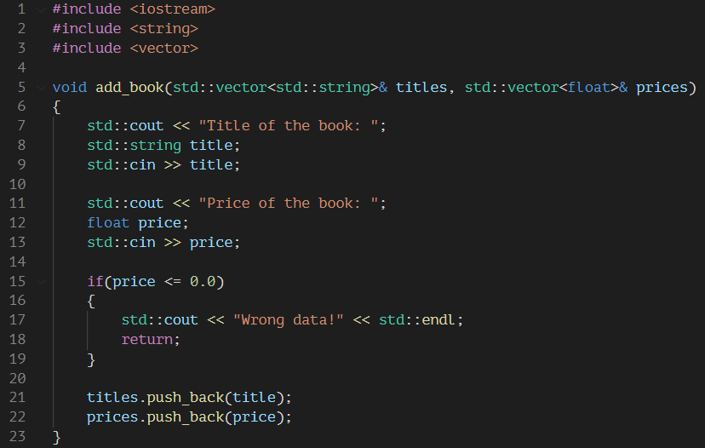
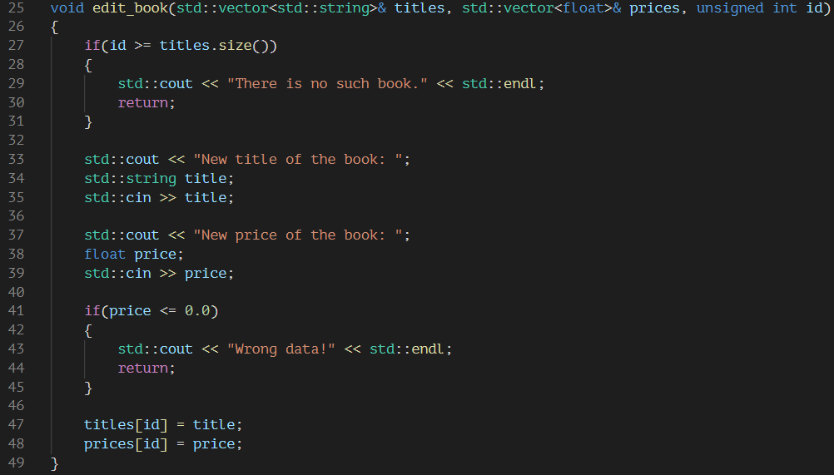
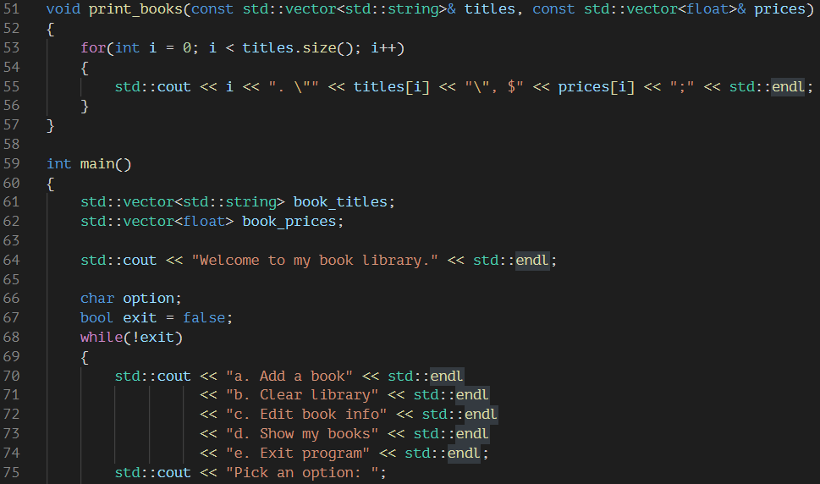
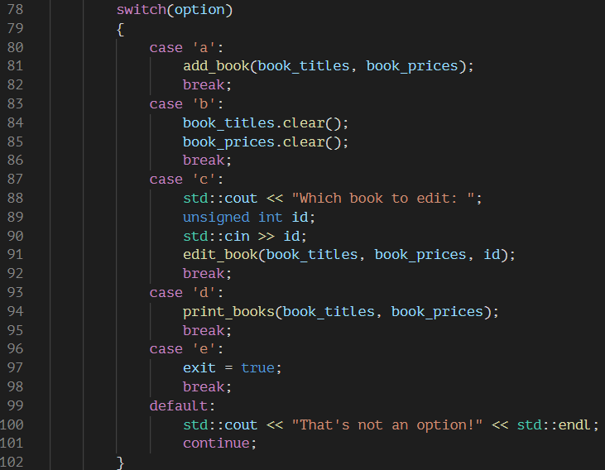
Podsumowanie
summary.cpp

Slide 41
Dzięki za uwagę!
Linki:
<link do githuba>
cppreference.com
Praca domowa: Brak
Następne szkolenie – Programowanie Obiektowe: 4.12.2020

